Slide 1
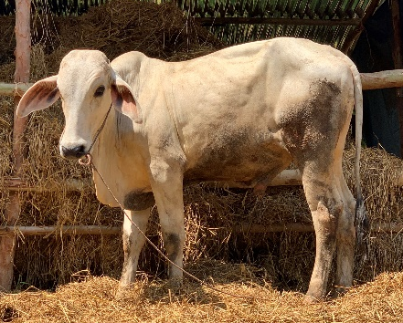
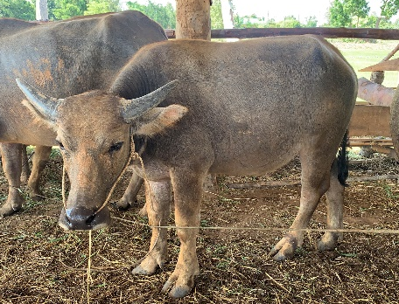
ธนาคารโค-กระบือ เพื่อเกษตรกร ตามพระราชดำริ
กรมปศุสัตว์ กระทรวงเกษตรและสหกรณ์
เกษตรกรผู้ยืมสัตว์ :
ที่อยู่ : เลขที่ ...........หมู่ที่ ........ บ้าน ......................... ตำบล..............................
อำเภอ........................................จังหวัดนครราชสีมา
สัญญาเลขที่ : นม...................../................. วันที่ยืม : …………………………………
หมายเลขโค-กระบือ : ……………………………......... มูลค่า : ……………………บาท
ลูกเกิดตัวที่ 1 เพศ : ...........เกิดเมื่อ : …………………………
ลูกเกิดตัวที่ 2 เพศ : ...........เกิดเมื่อ : …………………………
ลูกเกิดตัวที่ 3 เพศ : ...........เกิดเมื่อ : …………………………
ส่งคืนลูกตัวที่ 1 อายุ 18 เดือน ให้กับโครงการฯ เมื่อ : ……………………………………..
โครงการฯมอบกรรมสิทธิ์แม่และลูกตัวที่ 2,3,4…ให้เกษตรกร เมื่อ : .........................
การฉีดวัคซีนป้องกันโรค และการถ่ายพยาธิ ประจำปี
โรคปากและเท้าเปื่อย ครั้งที่ 1 เมื่อ : ……………………………ครั้งที่ 2 เมื่อ : ……………………………
โรคคอบวม ครั้งที่ 1 เมื่อ : ……………………………ครั้งที่ 2 เมื่อ : ……………………………
การถ่ายพยาธิโค-กระบือ ครั้งที่ 1 เมื่อ : ……………………………
ครั้งที่ 2 เมื่อ : ……………………………
หากสัตว์ป่วย/ตาย ให้แจ้งปศุสัตว์อำเภอทราบภายใน 24 ชม.
หากเลี้ยงโค-กระบือครบ 3 ปี ไม่มีลูก ต้องส่งคืนแม่สัตว์ให้กับโครงการ
การซื้อขายโค-กระบือ ก่อนได้รับมอบกรรมสิทธิ์มีความผิดทางกฎหมาย
กรณีผิดสัญญายืมสัตว์ ต้องเสียเบี้ยปรับในอัตรา 2 เท่าของมูลค่าในสัญญา
การขอรับโค-กระบือจากโครงการฯ ไม่เสียค่าใช้จ่ายใดๆ ทั้งสิ้น
ดำเนินงานโดย...
สำนักงานปศุสัตว์อำเภอ…………………………………… โทร :………….………….
สำนักงานปศุสัตว์จังหวัดนครราชสีมา โทร : 044-251822 , 044-259084

